Slide 1
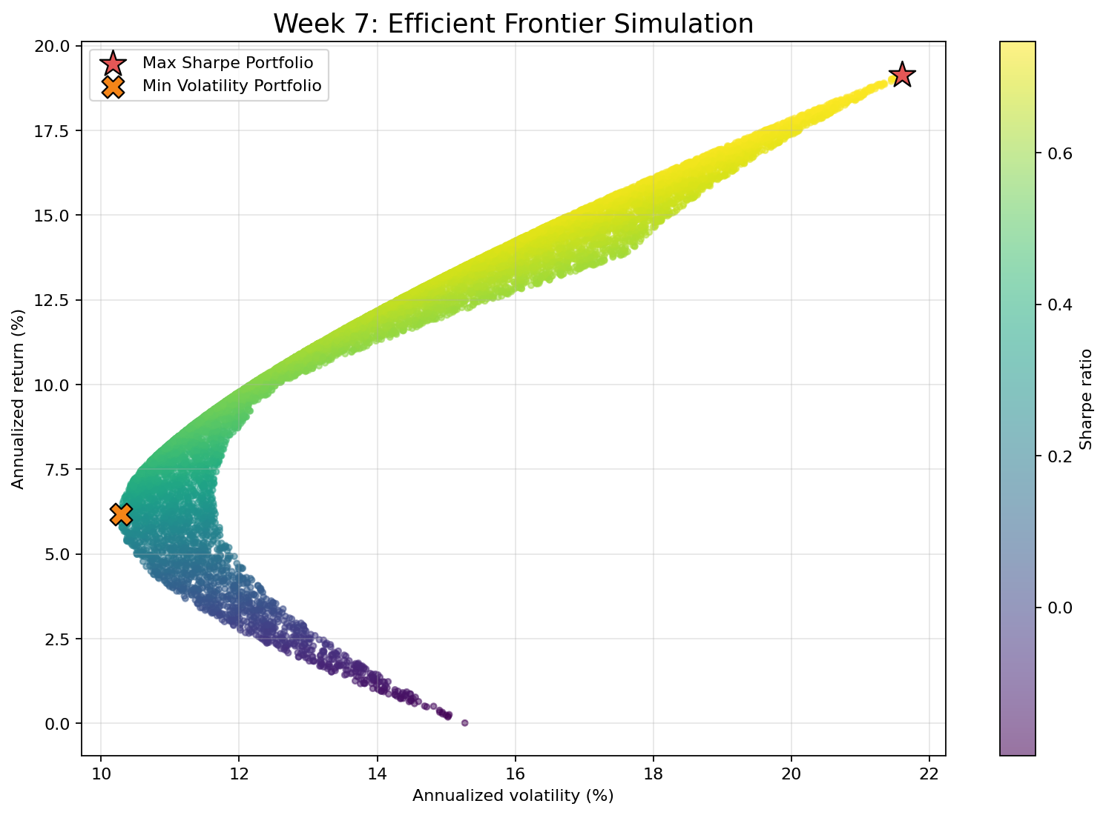
벌꿀오소리의 마지막 브레이크
QQQ에 집중해 얻은 추가 수익은
더 큰 변동성과 낙폭을 감수할 만큼 컸는가?
SPY·QQQ·TLT를 활용한 ETF 포트폴리오의 수익-위험 분석 및 최적화
연구 질문
데이터와 방법
가장 많이 오른 자산에 집중하는 것이 정말 최선인가?
SPY · QQQ · TLT | 2015.01.02-2024.12.30
2,515거래일 | 연율화 252일 | 무위험수익률 3%
Monte Carlo 10,000회 | 공매도 없음 | 비중 합 100%
개별 ETF → 위험 측정 → 전략 비교 → 최적화
수익률뿐 아니라 변동성, 최대낙폭(MDD), Sharpe Ratio를 함께 비교해
집중과 분산 사이의 교환관계를 확인했다.
01. QQQ는 가장 많이 올랐고, TLT는 가장 깊게 하락했다
성장배수 (2015년 초 $1 기준)
최대낙폭 크기 (%)
QQQ 누적수익률 441.24% · TLT 누적수익률 -11.29%, MDD -48.35%
02. 분산은 수익을 낮췄지만 집중 위험과 낙폭도 줄였다
성향 | 전략 구성 | 누적수익률 | 변동성 | MDD | Sharpe
공격형 | A · QQQ 100% | 441.24% | 21.82% | -35.12% | 0.75
균형형 | B · SPY 50% + QQQ 50% | 333.37% | 19.37% | -30.86% | 0.70
안정형 | C · SPY 60% + TLT 40% | 115.32% | 11.05% | -27.24% | 0.48
연율화 위험-수익 지도 (x: 변동성, y: 수익률)
A ≈ Max Sharpe
Strategy A → Strategy B
덜 벌고
441% → 333%
덜 흔들리고
21.82% → 19.37%
덜 떨어졌다
-35.12% → -30.86%
Sharpe는 0.75에서 0.70으로 0.05 낮아졌다.
03. 과거 데이터의 최대 Sharpe는 QQQ 99%로 수렴했다
TLT 55.4%
QQQ 99.0%
SPY 44.5%
10,000개 포트폴리오의 Efficient Frontier
최적화는 새로운 분산 조합보다 분석 기간 동안 우수했던 QQQ의 성과를 재확인했다.
결론
한계
- 동일 기간으로 최적화·평가
- 거래비용·세금 미반영
- 매일 고정 비중 재조정 가정
- 3개 ETF, 무위험수익률 3% 고정
공격적인 투자를 멈추는 것이 아니라,
집중으로 얻는 추가 수익과 감수할 하락폭을 함께 확인해야 한다.
자료: Yahoo Finance via yfinance | 분석: Python, pandas, NumPy | 분석 기간: 2015.01.02-2024.12.30
Notes:
[Sources]
- Local price data: C:\Users\Insun\Last-break-of-Honeybadger\etf_price.csv
- Asset return summary: C:\Users\Insun\Last-break-of-Honeybadger\outputs\week4\week4_return_summary.csv
- Asset risk summary: C:\Users\Insun\Last-break-of-Honeybadger\outputs\week5\week5_risk_summary.csv
- Manual strategy summary: C:\Users\Insun\Last-break-of-Honeybadger\outputs\week6\week6_strategy_summary.csv
- Monte Carlo simulations and optimal portfolios: C:\Users\Insun\Last-break-of-Honeybadger\outputs\week7
- Final strategy summary and recommendations: C:\Users\Insun\Last-break-of-Honeybadger\outputs\week8
- Efficient frontier image: C:\Users\Insun\Last-break-of-Honeybadger\outputs\week7\efficient_frontier.png
- Underlying market-data source recorded by the project: Yahoo Finance via yfinance

